Slide 1
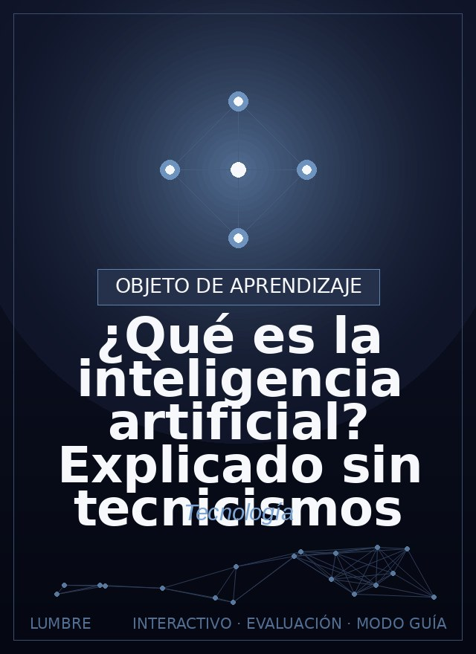
¿Qué es la inteligencia
artificial? Explicado
sin tecnicismos
Roadwise Consulting
Entender qué es la inteligencia artificial y en qué no le puedes creer.
Ver el OA en tecnologia.lumbre.lat
Notes:
Objeto de aprendizaje de Lumbre · Roadwise Consulting
Enlace: https://tecnologia.lumbre.lat/object/que-es-la-inteligencia-artificial-explicado-sin-tecnicismos

Slide 2
Acerca de este OA · 1 de 2
Objetivo
Entender qué es la inteligencia artificial y en qué no le puedes creer.
Descripción
Qué es la inteligencia artificial explicado sin tecnicismos, con los ejemplos que ya usas en tu día y las tres cosas que la IA no puede hacer.
Autoría: Roadwise Consulting
¿Qué es la inteligencia artificial? Explicado sin tecnicismos
2 / 22
Notes:
Enlace al OA: https://tecnologia.lumbre.lat/object/que-es-la-inteligencia-artificial-explicado-sin-tecnicismos

Slide 3
Acerca de este OA · 2 de 2
Etiquetas: inteligencia artificial · adultos mayores · tecnología diaria · divulgación · principiante
¿Qué es la inteligencia artificial? Explicado sin tecnicismos
3 / 22
Notes:
Continuación de «Acerca de este OA» (2 de 2).

Slide 4
¿Qué es la inteligencia artificial?
La inteligencia artificial (IA) es un programa de computadora que aprendió a hacer cosas que antes solo hacíamos las personas: entender lo que decimos, escribir, reconocer una cara en una foto o sugerirnos una canción.
No es un robot con sentimientos. Es una herramienta, como una licuadora: muy útil, pero no piensa por ti.
¿Qué es la inteligencia artificial? Explicado sin tecnicismos
4 / 22

Slide 5
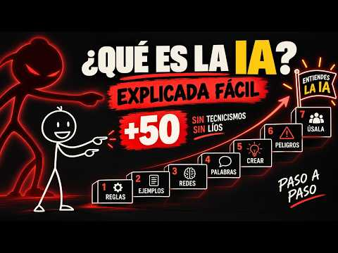
¿Qué es la inteligencia artificial?
¿Qué es la Inteligencia Artificial? Explicada FÁCIL para mayores de 50
¿Qué es la Inteligencia Artificial? Explicada fácil para mayores de 50, canal IAIAHOP.
Requiere conexión a internet.
Ver video en YouTube
¿Qué es la inteligencia artificial? Explicado sin tecnicismos
5 / 22
Notes:
Video externo de YouTube: https://www.youtube.com/watch?v=YQdvNaqWzk8
No se descargó ni se incrustó el video. La tarjeta enlaza a la reproducción pública; requiere conexión a internet.
Enlace al OA: https://tecnologia.lumbre.lat/object/que-es-la-inteligencia-artificial-explicado-sin-tecnicismos

Slide 6
Tres ejemplos que ya usas todos los días · 1 de 2
•
El navegador te completa la dirección antes de que termines de escribirla.
•
La cámara del celular reconoce tu cara y te enfoca mejor que a la taza de café.
•
El traductor convierte un cartel o una carta en otro idioma en segundos.
¿Cómo aprende? Con muchísimos ejemplos. Le muestran miles de fotos de gatos y terminan distinguiendo un gato de un perro, aunque nadie sepa escribir las reglas exactas.
¿Qué es la inteligencia artificial? Explicado sin tecnicismos
6 / 22

Slide 7
Tres ejemplos que ya usas todos los días · 2 de 2
Por eso decimos que «aprende»: no sigue una lista fija de instrucciones, sino que calcula cuál respuesta es más probable.
Lo que la IA no puede hacer
No sabe si algo es verdad: sabe qué palabra suele venir después de otra. Por eso puede inventar un dato con toda seguridad, como si lo supiera.
Tampoco siente nada: ni quiere, ni recuerda, ni se ofende. En temas de salud, dinero o leyes, la última palabra la tiene una persona.
¿Qué es la inteligencia artificial? Explicado sin tecnicismos
7 / 22
Notes:
Continuación de «Tres ejemplos que ya usas todos los días» (2 de 2).

Slide 8
Actividad 1 · Relacionar · 1 de 2
Sección: Tres ejemplos que ya usas todos los días
Empareja cada cosa que hace la IA con el ejemplo de tu vida diaria.
Columna A
1. Reconocer tu cara
2. Completar lo que escribes
3. Traducir
4. Aprender con ejemplos
Columna B
A) El navegador termina tu dirección sola
¿Qué es la inteligencia artificial? Explicado sin tecnicismos
8 / 22
Notes:
Solución: Reconocer tu cara → Desbloquear el celular sin escribir clave
Completar lo que escribes → El navegador termina tu dirección sola
Traducir → Leer una carta que llegó en otro idioma
Aprender con ejemplos → Distinguir un gato de un perro tras ver miles de fotos
Evidencia: «El navegador te completa la dirección antes de que termines de escribirla»; «La cámara del celular reconoce tu cara»; «El traductor convierte un cartel o una carta en otro idioma en segundos»
Enlace al OA: https://tecnologia.lumbre.lat/object/que-es-la-inteligencia-artificial-explicado-sin-tecnicismos

Slide 9
Actividad 1 · Relacionar · 2 de 2
B) Leer una carta que llegó en otro idioma
C) Distinguir un gato de un perro tras ver miles de fotos
D) Desbloquear el celular sin escribir clave
¿Qué es la inteligencia artificial? Explicado sin tecnicismos
9 / 22
Notes:
Continuación de «Actividad 1 · Relacionar» (2 de 2).

Slide 10
Actividad 2 · Opción múltiple
Sección: Tres ejemplos que ya usas todos los días
¿Cuál frase describe mejor lo que es la inteligencia artificial?
A) Un programa de computadora que aprendió con ejemplos y hace cosas que antes hacíamos las personas
B) Un robot que piensa y siente como un humano
C) Una máquina que nunca se equivoca
D) Un aparatito que solo sirve para los jóvenes
¿Qué es la inteligencia artificial? Explicado sin tecnicismos
10 / 22
Notes:
Solución: A) Un programa de computadora que aprendió con ejemplos y hace cosas que antes hacíamos las personas
Explicación: Es un programa que aprendió con ejemplos. No piensa ni siente, y sí puede equivocarse.
Evidencia: «La inteligencia artificial (IA) es un programa de computadora que aprendió a hacer cosas que antes solo hacíamos las personas»
Enlace al OA: https://tecnologia.lumbre.lat/object/que-es-la-inteligencia-artificial-explicado-sin-tecnicismos

Slide 11
Actividad 3 · Verdadero o falso
Sección: Tres ejemplos que ya usas todos los días
La inteligencia artificial puede inventarse un dato y decirlo con mucha seguridad, como si lo supiera.
A) Verdadero
B) Falso
¿Qué es la inteligencia artificial? Explicado sin tecnicismos
11 / 22
Notes:
Solución: Verdadero
Explicación: Verdadero. La IA puede inventar un dato y decirlo con mucha seguridad. Por eso se revisa con una persona.
Evidencia: «No sabe si algo es verdad: sabe qué palabra suele venir después de otra. Por eso puede inventar un dato con toda seguridad, como si lo supiera.»
Enlace al OA: https://tecnologia.lumbre.lat/object/que-es-la-inteligencia-artificial-explicado-sin-tecnicismos

Slide 12
Tres ejemplos que ya usas todos los días · Para recordar · Tarjeta 1 de 5
Pregunta
¿Qué es la IA?
¿Qué es la inteligencia artificial? Explicado sin tecnicismos
12 / 22
Notes:
Anverso: ¿Qué es la IA?
Reverso: Un programa que aprendió con ejemplos
Enlace: https://tecnologia.lumbre.lat/object/que-es-la-inteligencia-artificial-explicado-sin-tecnicismos

Slide 13
Sección
Tres ejemplos que ya usas todos los días · Para recordar · Tarjeta 1 de 5 · Respuesta
Respuesta
Un programa que aprendió con ejemplos
¿Qué es la inteligencia artificial? Explicado sin tecnicismos
13 / 22
Notes:
Respuesta de la tarjeta 1.

Slide 14
Tres ejemplos que ya usas todos los días · Para recordar · Tarjeta 2 de 5
Pregunta
¿La IA sigue instrucciones fijas?
¿Qué es la inteligencia artificial? Explicado sin tecnicismos
14 / 22
Notes:
Anverso: ¿La IA sigue instrucciones fijas?
Reverso: No: calcula qué respuesta es más probable
Enlace: https://tecnologia.lumbre.lat/object/que-es-la-inteligencia-artificial-explicado-sin-tecnicismos

Slide 15
Sección
Tres ejemplos que ya usas todos los días · Para recordar · Tarjeta 2 de 5 · Respuesta
Respuesta
No: calcula qué respuesta es más probable
¿Qué es la inteligencia artificial? Explicado sin tecnicismos
15 / 22
Notes:
Respuesta de la tarjeta 2.

Slide 16
Tres ejemplos que ya usas todos los días · Para recordar · Tarjeta 3 de 5
Pregunta
¿La IA sabe si algo es verdad?
¿Qué es la inteligencia artificial? Explicado sin tecnicismos
16 / 22
Notes:
Anverso: ¿La IA sabe si algo es verdad?
Reverso: No: sabe qué palabra sigue, no si es verdad
Enlace: https://tecnologia.lumbre.lat/object/que-es-la-inteligencia-artificial-explicado-sin-tecnicismos

Slide 17
Sección
Tres ejemplos que ya usas todos los días · Para recordar · Tarjeta 3 de 5 · Respuesta
Respuesta
No: sabe qué palabra sigue, no si es verdad
¿Qué es la inteligencia artificial? Explicado sin tecnicismos
17 / 22
Notes:
Respuesta de la tarjeta 3.

Slide 18
Tres ejemplos que ya usas todos los días · Para recordar · Tarjeta 4 de 5
Pregunta
¿En qué dudas siempre de la IA?
¿Qué es la inteligencia artificial? Explicado sin tecnicismos
18 / 22
Notes:
Anverso: ¿En qué dudas siempre de la IA?
Reverso: Salud, dinero y leyes: lo confirma una persona
Enlace: https://tecnologia.lumbre.lat/object/que-es-la-inteligencia-artificial-explicado-sin-tecnicismos

Slide 19
Sección
Tres ejemplos que ya usas todos los días · Para recordar · Tarjeta 4 de 5 · Respuesta
Respuesta
Salud, dinero y leyes: lo confirma una persona
¿Qué es la inteligencia artificial? Explicado sin tecnicismos
19 / 22
Notes:
Respuesta de la tarjeta 4.

Slide 20
Tres ejemplos que ya usas todos los días · Para recordar · Tarjeta 5 de 5
Pregunta
Tres ejemplos que ya usas
¿Qué es la inteligencia artificial? Explicado sin tecnicismos
20 / 22
Notes:
Anverso: Tres ejemplos que ya usas
Reverso: Desbloquear el celular, traducir, completar una dirección
Enlace: https://tecnologia.lumbre.lat/object/que-es-la-inteligencia-artificial-explicado-sin-tecnicismos

Slide 21
Sección
Tres ejemplos que ya usas todos los días · Para recordar · Tarjeta 5 de 5 · Respuesta
Respuesta
Desbloquear el celular, traducir, completar una dirección
¿Qué es la inteligencia artificial? Explicado sin tecnicismos
21 / 22
Notes:
Respuesta de la tarjeta 5.

Slide 22
Actividad 4 · Reflexión
Sección: Tres ejemplos que ya usas todos los días
¿Qué cosa de tu día a día crees que ya hace la inteligencia artificial sin que tú lo notes?
Pista: Piensa en el celular, en la tele o en el banco en línea. No hay respuesta mala: es para que lo digas con tus palabras.
Pregunta abierta · las respuestas personales no se incluyen en esta exportación.
¿Qué es la inteligencia artificial? Explicado sin tecnicismos
22 / 22
Notes:
Reflexión del OA: ¿Qué cosa de tu día a día crees que ya hace la inteligencia artificial sin que tú lo notes?
No se exportan respuestas personales.
Enlace: https://tecnologia.lumbre.lat/object/que-es-la-inteligencia-artificial-explicado-sin-tecnicismos

